Slide 1
COOPERATIVA MÃOS DADAS
COOPERAÇÃO E FORMAÇÃO COMO POLÍTICAS DE COMBATE A POBREZA, PELO COMÉRCIO JUSTO E TRABALHO DIGNO

Slide 3
Cooperativa Mãos Dadas e História
Início em Março de 2005, bairro Adelino Simioni, Região Norte Ribeirão Preto.
Oficializada em Julho de 2008

Slide 4
Cooperativa Mãos Dadas e seu Nome
Escolhida pelos próprios catadores.
Necessidade de somar esforços com todos os segmentos da sociedade

Slide 5
Cooperativa Mãos Dadas e Objetivo
Identificar, cadastrar, constituir e consolidar grupos de catadores, em todas as Regiões do Município de Ribeirão Preto. Criando uma rede de inclusão social e de reciclagem de resíduos em todo o Município.
Proporcionar a inclusão social e econômica dos catadores de lixo, que, dadas as condições de extrema pobreza e exclusão, têm poucas chances de competir para uma vaga no mercado e, também, contribuir para a gestão ambiental correta dos resíduos.

Slide 6
Cooperativa Mãos Dadas e Apoio
Banco do Brasil (Desenvolvimento Regional Sustentável),
Faculdades COC,
Associação Comercial e Industrial,
Cia de Bebidas Ipiranga,
Rede Savegnago de Supermercados,
Ministério Público Estadual Promotoria da Comunidade.

Slide 7
Pobreza
“A pobreza é uma situação econômica caracterizada por uma carência marcada na satisfação das necessidades básicas.”

Slide 8
Pobreza
870 milhões de pessoas são atingidas pela fome no planeta, isso significa que uma em cada 8 pessoas dorme com fome todas as noites, dessas 75% vivem na zona rural (FAO, 2012).
A fome mata mais pessoas anualmente do que AIDS, malária e tuberculose juntas. (Organização Mundial de Saúde -OMS, 2011).
Um terço das mortes de crianças menores de cinco anos de idade nos países em desenvolvimento estão ligadas à desnutrição. (UNICEF, 2006)

Slide 9
Pobreza
Estima-se que até 2050 a produção de alimentos terá que aumentar 60% para atender a demanda mundial, porém, a porcentagem de terra cultivável só pode aumentar em 20% (FAO, 2012).
No Brasil 16,2 milhões de pessoas vivem abaixo da linha de pobreza, sendo que 47% destes vivem no meio rural (Censo IBGE, 2010).
Das 307 mil pessoas que vivem em situação de extrema pobreza no RS, 107 mil são do meio rural (35%) (Censo 2010, IBGE).

Slide 10
Desenvolvimento de cooperativas como forma de combate à pobreza
Uma imensa parcela da população enfrenta o problema da falta de trabalho e renda
As cooperativas populares e a economia solidária se colocam como duas alternativas importantes no combate a este problema

Slide 11
Economia solidária e cooperativismo
Propósitos distintos:
Formação de cooperativas para sair da pobreza (privação de recursos)
Organizações de economia solidária buscam a construção de uma sociedade baseada em relações econômicas solidárias

Slide 12
Economia solidária
Forma de organização da produção, consumo e distribuição de riqueza centrada na valorização do ser humano e não do capital, caracterizada pela igualdade
Autogestão, democracia, solidariedade, cooperação
Trabalho como um meio de emancipação humana

Slide 13
Cooperativismo
Associação de pessoas ou grupos com os mesmos interesses, a fim de obter vantagens comuns
Tem por fundamento o progresso social
Aqueles que se encontram em situação desvantajosa de competição conseguem, pela soma de esforços, garantir a sobrevivência

Slide 14
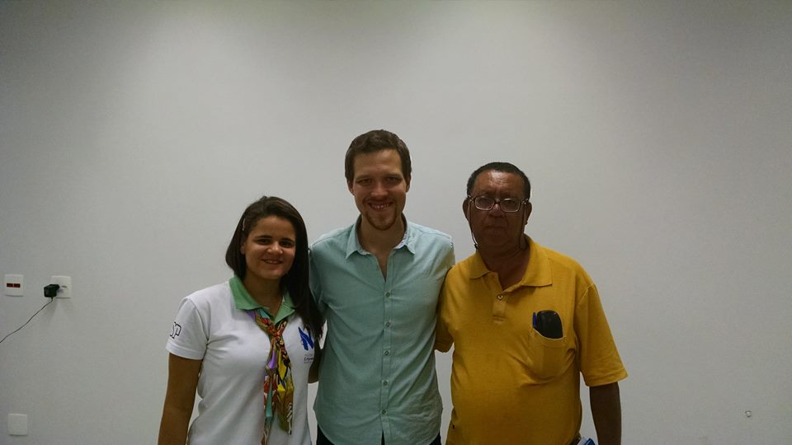
Cooperativa Mãos Dadas e Yougreen
13 de Agosto de 2015
Roger Koeppl (fundador da YouGreen, uma cooperativa de São Paulo)
Larissa do Núcleo de Empreendedores
www.yougreen.com.br

Slide 15
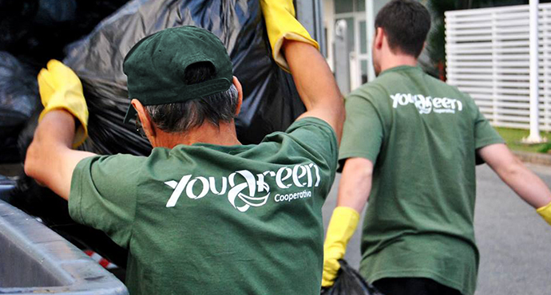
YouGreen
A YouGreen é uma cooperativa de catadores que realiza o trabalho de Coleta Seletiva, Triagem, Conscientização, Diagnóstico e Logística Reversa de resíduos recicláveis. Nossa missão é elevar a qualidade de vida e renda dos trabalhadores da coleta seletiva por meio da gestão cooperativa e prestação de serviços à sociedade com parcerias e alianças que tenham os mesmos valores, contribuindo com o desenvolvimento de outros grupos de catadores.

Slide 16
Cooperativa Mãos Dadas e o Combate a Pobreza
Ela promove inclusão social e econômica de pessoas com menos chances de competirem por uma vaga no mercado formal de trabalho e já foi integrada por cerca de 100 agentes ambientais

Slide 17
Cooperativa Mãos Dadas e o Combate a Pobreza
Os cooperados coletam 50 toneladas de recicláveis por mês com recursos próprios, além de receberem material do Programa de Coleta Seletiva da Prefeitura.
No total, é feita a separação de, aproximadamente, 150 toneladas de material reciclável por mês
Produtos que, se descartados de forma equivocada e irresponsável poderiam prejudicar o meio ambiente.

Slide 18
Ligação com a Prefeitura
Desde 01 de Julho de 2013 foi acordado com a Prefeitura de Ribeirão Preto o valor de R$ 607,00 por tonelada e permissão para venda do material
Esse valor tende a garantir pelo menos um salário mínimo para cada funcionário da entidade
Instituição contará com repasse municipal suficiente para custear o funcionamento de suas atividades – água, energia elétrica, segurança e manutenção de equipamentos.

Slide 19
Vídeo
https://www.youtube.com/watch?v=F8LsxI8XSAo&feature=youtu.be&t=8s

Slide 20
Ações realizadas
Implantação da COOPERATIVA DE AGENTES AMBIENTAIS MAOS DADAS em julho/2008;
Implantação da Coleta Seletiva em setembro/2008 nos bairros: A. Simioni, Quintino II, Avelino Alves Palma, Pq dos Sabiás, Valentina Figueiredo, Heitor Rigon, Marinceck, Jandaia, Geraldo de Carvalho;
Participação em eventos (shows, feiras) na coleta de materiais recicláveis;
Envolvimento dos Agentes de Controle de Vetores e dos Agentes de Saúde na educação ambiental da comunidade;
Humanização da ação da catação com fornecimento de EPI’s necessários: camisetas, botas, luvas, bonés, etc...
Cessão e adequação de um caminhão (Sec. Infra Estrutura) para realização da coleta seletiva;

Slide 21
Ações realizadas
Elaboração de Projeto ao FUSSESP: padronização dos carrinhos dos Agentes; (já aprovado);
Elaboração de Projeto ao MDS: infra estrutura para o Núcleo da Região Norte; (já aprovado);
Cessão de cinco áreas em todas regiões para construção de galpões;
Elaboração de Lei 11.221, tornando o Projeto diretriz Municipal em maio/2007;
Articulação de ações entre as Secretarias envolvidas;
Assinatura de PROTOCOLO DE INTENÇÕES entre PREFEITURA MUNICIPAL DE RIBEIRÃO PRETO / BANCO DO BRASIL E PARCEIROS: FACULDADES COC, CIA DE BEBIDAS IPIRANGA, ACI, REDE SAVEGNANGO DE SUPERMERCADOS.

Slide 22
Antes do Projeto | Depois do Projeto
Catadores de Lixo | Agentes Ambientais
Preconceito da comunidade | Reconhecimento da comunidade
Renda p/ semana cerca de R$20,00 | Renda p/semana: cerca de R$80,00
Individualismo | Disponibilidade p/trabalho em grupo
Ações desarticuladas | Exercício do trabalho em rede
Mexiam no lixo | Retiram material reciclável nas casas
Atividade insalubre | Utilizam uniforme, botas, etc
Cinco profissionais envolvidos | 35 profissionais envolvidos
Grupo sem formatação jurídica | Implantação da Cooperativa Mãos Dadas
Existência de Núcleo de Agentes na região Norte | Processo incipiente de constituição de grupos no Zardim Zara, V.Virginia de Bonfim Paulista, V.Tiberio e Ipiranga

Slide 23
Taxonomia da Cooperativa
Item a ser analisado pelo pesquisador | Possibilidades de categoria
Formação | Natural
Tipos de Aliança | Horizontal
Orientação das Relações | Fins Sociais
Orientação do Elo da Cadeia | Production-driven (Produção)
Presença de uma Organização Central | Estimulante e Fortalecedor
Governança | Sem Formalização Institucional
Institucionalização | Informal
Unidade de Análise | Atores
Tipo de Competição | Entre Organizações
Proximidade | Organizacional
Necessidades e Sinergias das Alianças | Fortalecimento

Slide 24
Referências
https://www.ribeiraopreto.sp.gov.br/smambiente/servicos/i22edambiental.php
http://www.marcospapa.com.br/2014/03/saiba-mais-sobre-cooperativa-maos-dadas/
http://g1.globo.com/sp/ribeirao-preto-franca/noticia/2013/07/cooperativa-e-prefeitura-de-ribeirao-assinam-contrato-para-triagem-de-lixo.html
http://www.yougreen.com.br/sobre-a-yougreen.html
http://g1.globo.com/sp/ribeirao-preto-franca/noticia/2013/06/cooperativa-de-reciclagem-protesta-na-porta-da-prefeitura-de-ribeirao-sp.html
http://g1.globo.com/sp/ribeirao-preto-franca/noticia/2013/07/cooperativa-e-prefeitura-de-ribeirao-assinam-contrato-para-triagem-de-lixo.html

Slide 25
OBRIGADO!!

Slide 26
Alunos
Ana Júlia Roveri 9283055
Isabela Peixoto Corbi Oliveira Silva 9362265
Eduardo Rosa de Lima Junior 9390771
Daniella Giazzi Roveri 905530
Mateus Cavallari Tacili 8524882
José Luis Orsi Martins 8070615
Pietra Torres Favarin 9362286

